Slide 1


Организация и проведение ГИА-11 в 2025 г.
.

Slide 2




Допуск к итоговой аттестации
Итоговое сочинение является обязательным условием для допуска к ГИА
Основная дата – первая среда декабря – 4 декабря 2024 г.;
Дополнительная дата - первая среда февраля – 5 февраля 2025 г.;
Дополнительная дата – вторая среда апреля – 9 апреля 2025 г.
Отсутствие академической задолженности по всем предметам
Годовые оценки учащегося по всем общеобразовательным дисциплинам за 10-11 классы должны быть только положительными (не ниже тройки)

Slide 3

Срок подачи заявлений на участие в ГИА – 11
- не позднее 1 февраля 2025 года (включительно)
Для получения аттестата выпускники текущего года сдают
обязательные предметы — русский язык и математику
(базового или профильного уровня).
Для получения аттестата необходимо набрать баллы :
Русский язык – 24 балла,
Математика профильная – 27 баллов / базовая – оценку «3».
Другие предметы ЕГЭ участники сдают на добровольной основе.

Slide 4

Изменение перечня выбранных предметов
После 1 февраля заявления об участии в ГИА или изменении перечня выбранных предметов, формы ГИА принимаются по решению ГЭК РСО-Алания при наличии у заявителя уважительных причин, подтвержденных документально, не позднее чем за две недели до начала соответствующего экзамена. Поменять уровень математики можно без объяснения причин.

Slide 5
Расписание проведения ЕГЭ в 2025 г.
Основной период:
23 мая (пятница) - история, литература, химия;
27 мая (вторник) - математика базового и профильного уровней;
30 мая (пятница) - русский язык;
2 июня (понедельник) - обществознание, физика;
5 июня (четверг) - биология, география, иностранные языки (письменная часть);
10 июня (вторник) - иностранные (устная часть), информатика;
11 июня (среда) - иностранные языки (устная часть), информатика.
Резервные дни основного периода:
16 июня (понедельник) - география, литература, обществознание, физика;
17 июня (вторник) - русский язык;
18 июня (среда) - иностранные языки (устная часть), история, химия;
19 июня (четверг) - биология, иностранные языки (письменная часть), информатика;
20 июня (пятница) - математика базового и профильного уровней;
23 июня (понедельник) - все учебные предметы.
3 и 4 ИЮЛЯ – дни для пересдачи одного из предметов ЕГЭ по выбору выпускника

Slide 6
Распределение обучающихся 11-го класса МБОУ СОШ № 1 с углубленным изучением английского языка г. Моздока по пунктам ППЭ (ЕГЭ).
№ | дата | предмет | школа | количество участников
1 | 23.05 | химия | СОШ №8 | 9
2 | 23.05 | история | СОШ №2 | 6+1
3 | 23.05 | литература | СОШ №8 | 1
4 | 27.05 | математика профиль | СОШ №2 | 10
5 | 27.05 | математика база | СОШ №8 | 17+1
6 | 30.05 | русский язык | СОШ №2 | 28
7 | 02.06 | физика | СОШ №2 | 6
8 | 02.06 | обществознание | СОШ №8 | 9
9 | 05.06 | биология | СОШ №8 | 9
10 | 05.06 | английский язык (письменно) | СОШ №8 | 6+1
11 | 10.06 | английский язык (устно) | СОШ №8 | 6+1
12 | 10.06 | информатика | СОШ №2 | 2

Slide 7
Медаль «За особые успехи в учении»
I степени
вручается лицам, имеющим итоговые оценки успеваемости «отлично» по всем учебным предметам и успешно прошедшим государственную итоговую аттестацию (без учета результатов, полученных при прохождении повторно ГИА) и набравшим:
-не менее 70 баллов на едином государственном экзамене (далее – ЕГЭ) ‎по учебному предмету «Русский язык»;
-не менее 70 баллов на ЕГЭ по одному из сдаваемых учебных предметов.

Slide 8
Медаль «За особые успехи в учении»
II степени
-вручается выпускникам, имеющим по всем учебным предметам итоговые оценки успеваемости «отлично» и не более двух оценок «хорошо» и успешно прошедшим ГИА (без учета результатов, полученных при прохождении повторно ГИА) и набравшим:
не менее 60 баллов на ЕГЭ по учебному предмету «Русский язык»;
не менее 60 баллов на ЕГЭ по одному из сдаваемых учебных предметов.
При утрате медалей их дубликаты не выдаются.

Slide 9
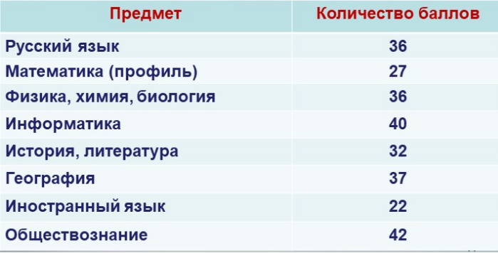
Требуемые баллы для поступления в ВУЗ
Минимальное количество баллов, установленных Рособрнадзором

Slide 10


Внимание!
Минимальные проходные баллы ЕГЭ для поступления необходимо смотреть на сайте ВУЗа, в который планируете поступать.

Slide 11
Как можно получить дополнительные баллы при поступлении
•Итоговое сочинение
•Аттестат с отличием
•Диплом СПО с отличием
•Волонтерская деятельность
•Портфолио личных достижений
•Значок ГТО
Подробнее на сайтах ВУЗов

Slide 12

Как проходит ЕГЭ? Правила и процедуры
На базе СОШ №2 и СОШ №8 г.Моздока
Начало экзамена -10.00
Вход участников в ППЭ – 9.00.
Допуск участников экзамена в ППЭ осуществляется при наличии у них документов, удостоверяющих их личность, и при наличии их в списках распределения в данный ППЭ.
Если участник экзамена опоздал на экзамен, он допускается к сдаче ЕГЭ в установленном порядке, при этом время окончания экзамена не продлевается, о чем сообщается участнику экзамена.
На входе в ППЭ с помощью стационарных и (или) переносных металлоискателей организаторы самостоятельно или совместно с сотрудниками, осуществляющими охрану правопорядка, проверяют у участников экзаменов наличие запрещенных средств. При появлении сигнала металлоискателя организатор предлагают участнику экзамена показать предмет, вызывающий сигнал, и сдать его в место хранения личных вещей, сопроводив предложение дополнительными разъяснениями.

Slide 13
Продолжительность ЕГЭ
3 часа 55 минут – математика профильного уровня, физика, литература, информатика, биология;
3 часа 30 минут – русский язык, обществознание;
3 часа 10 минут – иностранный язык ( английский , французский, немецкий, испанский +17 минут раздела Говорение);
3 часа – математика базового уровня, история география, китайский язык ( + 14 минут раздел «Говорение» )

Slide 14
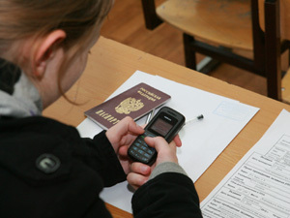

В день проведения экзамена запрещается
В период с момента входа в ППЭ и до окончания экзамена в ППЭ участникам экзамена запрещается:
иметь при себе уведомление о регистрации на экзамены (необходимо оставить в месте для хранения личных вещей, которое организовано до входа в ППЭ, или отдать сопровождающему от образовательной организации),
иметь при себе средства связи, электронно-вычислительную технику, фото-, аудио- и видеоаппаратуру, справочные материалы, письменные заметки и иные средства хранения и передачи информации,
выносить из аудиторий письменные заметки и иные средства хранения и передачи информации,
из ППЭ и аудиторий ППЭ запрещается выносить экзаменационные материалы, в том числе КИМ и листы бумаги для черновиков со штампом образовательной организации, на базе которой организован ППЭ, на бумажном или электронном носителях,
фотографировать экзаменационные материалы.

Slide 15
Удаление участника за нарушения порядка ГИА
Участники экзамена, допустившие нарушение указанных требований или иные нарушения Порядка проведения ГИА, удаляются с экзамена.
По данному факту лицами, ответственными за проведение ЕГЭ в ППЭ, составляется акт, который передается на рассмотрение председателю ГЭК.
Если факт нарушения участником экзамена Порядка проведения ГИА подтверждается, председатель ГЭК принимает решение об аннулировании результатов участника экзамена по соответствующему учебному предмету.
Нарушение установленного законодательством об образовании порядка проведения государственной итоговой аттестации влечет наложение административного штрафа в соответствии с ч. 4 ст. 19.30 Кодекса Российской Федерации об административных правонарушениях от 30.12.2001 N 195-ФЗ.

Slide 16
Внимание!
Видеозаписи проведения экзамена в аудитории просматриваются не только в ходе, но и по завершении экзамена. В случае обнаружения использования запрещенных средств результаты экзамены могут быть аннулированы и после их объявления.
Грубейшим нарушением Порядка проведения ГИА -11 является опубликование в социальных сетях КИМ или его фрагмента. Обнаружение таковых неизбежно влечет аннулирование результата.
На федеральном уровне в целях осуществления контроля за использованием КИМ и пресечения случаев разглашения информации, содержащейся в КИМ, Рособрнадзором создается группа, осуществляющая мониторинг информационно-телекоммуникационной сети "Интернет" на предмет размещения там информации, содержащейся в КИМ (далее - группа мониторинга), которая занимается проверкой сайтов, размещенных в информационно-телекоммуникационной сети "Интернет", на предмет размещения в них в период подготовки и проведения ГИА информации, содержащейся в КИМ.
В случае выявления материала, потенциально схожего с информацией, содержащейся в КИМ, группа мониторинга с помощью специального программного обеспечения и данных, полученных из федеральной информационной системы, устанавливает принадлежность КИМ конкретному участнику посредством защитных знаков, расположенных по всему полю КИМ.
К административной ответственности в виде штрафа привлекаются в таком случае не только участники, но и организаторы в аудитории, в которой проводился экзамен.

Slide 17


Контроль в ППЭ соблюдения
Порядка ГИА
В ППЭ устанавливаются средства подавления сотовой связи, прошедшие регистрацию в Роскомнадзоре.
В аудиториях и штабе (помещении для руководителя ППЭ) ведется видеонаблюдение с трансляцией в штабе и на сайте «Смотри ЕГЭ».
Доступ к сайту «Смотри ЕГЭ» имеют представители Рособрнадзора, Министерства образования и науки и зарегистрированные и аккредитованные онлайн общественные наблюдатели.
В ППЭ присутствуют аккредитованные общественные наблюдатели

Slide 18
Разрешенные предметы:
Гелевая ручка с чернилами черного цвета;
документ, удостоверяющий личность;
средства обучения и воспитания (линейка-математика, физика, география; непрограммируемый калькулятор - химия, физика, география; транспортир-география)
лекарства и питание (для лиц с ОВЗ);
специальные технические средства (для лиц с ОВЗ);
листы бумаги для черновиков со штампом ОО
Иные личные вещи участники экзамена обязаны оставить в специально выделенном месте (помещении) для хранения личных вещей участников экзамена в здании (комплексе зданий), где расположен ППЭ.
Внимание! Листы бумаги для черновиков со штампом образовательной организации, на базе которой организован ППЭ и КИМ не проверяются и записи в них не учитываются при обработке экзаменационной работы.

Slide 19
Проведение в аудитории ППЭ
Экзамен начинается с распечатывания в аудитории комплектов экзаменационных материалов и инструктажа.
Время распечатывания и инструктажа не входит во время написания экзаменационной работы.
Повторный общий инструктаж для опоздавших участников экзамена не проводится.
Участники экзамена занимают рабочие места в аудитории в соответствии со списками распределения. Изменение рабочего места запрещено.
Во время экзамена участникам экзамена запрещается общаться друг с другом, свободно перемещаться по аудитории и ППЭ, выходить из аудитории без разрешения организатора.
При выходе из аудитории во время экзамена участник экзамена должен оставить экзаменационные материалы, листы бумаги для черновиков со штампом образовательной организации, на базе которой организован ППЭ, и письменные принадлежности на рабочем столе.

Slide 20
Ознакомление с результатами ЕГЭ
Результаты ЕГЭ в течение одного рабочего дня после завершения обработки на федеральном уровне и передачи в субъект утверждаются председателем ГЭК.
После утверждения результаты ЕГЭ в течение одного рабочего дня передаются в образовательные организации для последующего ознакомления участников экзамена с полученными ими результатами ЕГЭ.
Ознакомление участников экзамена с утвержденными председателем ГЭК результатами ЕГЭ по учебному предмету осуществляется в течение одного рабочего дня со дня их передачи в образовательные организации.
Указанный день считается официальным днем объявления результатов.
Результаты ЕГЭ при приеме на обучение по программам бакалавриата и программам специалитета действительны четыре года, следующих за годом получения таких результатов.
Образы бланков опубликовываются на официальном информационном портале ЕГЭ (см. следующий слайд).

Slide 21
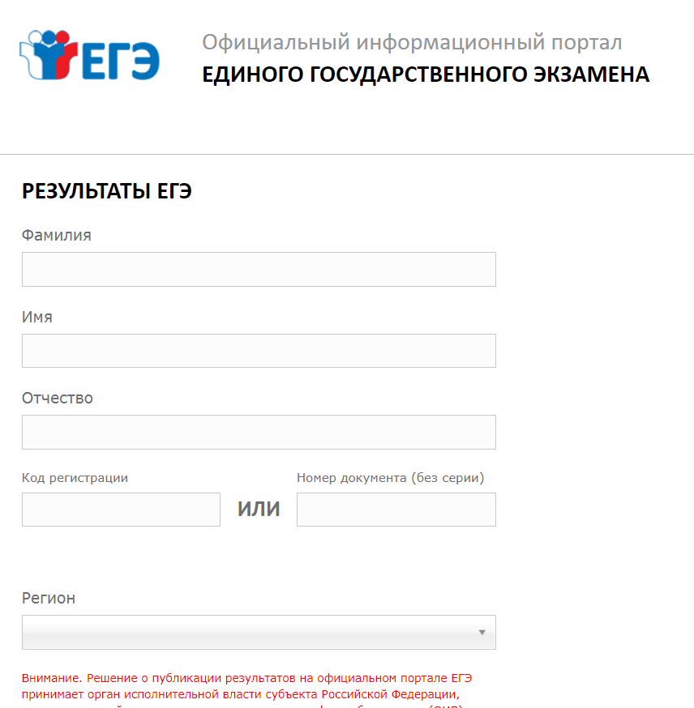
Сервис проверки результатов ЕГЭ
https://checkege.rustest.ru
На портале публикуются образы бланков ЕГЭ участника
Сервис не является площадкой официального ознакомления с результатами
Официальное ознакомление проводится в школе под подпись

Slide 22
Участник имеет право подать апелляцию о нарушении Порядка проведения ГИА и (или) о несогласии с выставленными баллами
Апелляцию о нарушении Порядка проведения ГИА участник экзамена подает в день проведения экзамена члену ГЭК, не покидая ППЭ.
При удовлетворении апелляции результат экзамена, по процедуре которого участником экзамена была подана апелляция, аннулируется и участнику экзамена предоставляется возможность сдать экзамен по учебному предмету в иной день, предусмотренный единым расписанием проведения ЕГЭ.
Апелляция о несогласии с выставленными баллами подается в течение двух рабочих дней после официального дня объявления результатов экзамена по соответствующему учебному предмету. Участники ГИА подают апелляцию о несогласии с выставленными баллами в образовательную организацию, которой они были допущены к ГИА.
Комиссия не рассматривает апелляции по вопросам содержания и структуры заданий по учебным предметам, а также по вопросам, связанным с оцениванием результатов выполнения заданий экзаменационной работы с кратким ответом, нарушением участником экзамена требований Порядка и неправильным заполнением бланков ЕГЭ и ГВЭ.
Апелляции о несогласии с выставленными баллами КЕГЭ не рассматривается.
Комиссия принимает решение об отклонении апелляции и сохранении выставленных баллов (отсутствие технических ошибок и ошибок оценивания экзаменационной работы) или об удовлетворении апелляции и изменении баллов (наличие технических ошибок и (или) ошибок оценивания экзаменационной работы). Баллы могут быть изменены как в сторону повышения, так и в сторону понижения.
Срок рассмотрения апелляций – 4 рабочих дня после завершения срока приема заявлений.

Slide 23
Выдача аттестатов
После официального объявления результатов по обязательным предметам ЕГЭ – русский язык и математика.
Претенденты на получение медали «За особые успехи в учении» I и II степеней получают аттестаты после получения всех результатов.
Отметки в аттестат выставляются по предметам, изучавшимся в 10-11 классах.
Расчет производится по шести оценкам: двум полугодовым и годовой за 10 и 11 классы. В аттестат ставится среднее арифметическое всех шести оценок, если число получилось дробное - округляют по правилам математического округления (простыми словами, 5 и более десятых - в большую сторону, 4 и менее - в меньшую)

Slide 24
ПОВЕДЕНИЕ РОДИТЕЛЕЙ
В экзаменационную пору основная задача родителей -создать оптимальные комфортные условия для подготовки ребенка и не мешать ему. Поощрение, поддержка, реальная помощь, а главное – спокойствие взрослых помогают ребенку успешно справиться с собственным волнением.
•Не запугивайте ребенка, не напоминайте ему о сложности и ответственности предстоящих экзаменов. Это не повышает мотивацию, а только создает эмоциональные барьеры, которые сам ребенок преодолеть не может.
•Очень важно скорректировать ожидания выпускника. Объясните: для хорошего результата совсем не обязательно отвечать на все вопросы ЕГЭ. Гораздо эффективнее спокойно дать ответы на те вопросы, которые он знает наверняка, чем переживать из-за нерешенных заданий.
•Независимо от результата экзамена, часто, щедро и от всей души говорите ему о том, что он (она) -самый(ая) любимый(ая), и что все у него (неё) в жизни всё получится! Вера в успех, уверенность в своем ребенке, его возможностях, стимулирующая помощь в виде похвалы и одобрения очень важны!

Slide 25

Детям
Родителям здоровья и терпения!

